Slide 1
INSTALACIÓN DE DOS SISTEMAS OPERATIVOS EN UN ORDENADOR
ALVARO CABELLO BENITO DA1D1E

Slide 2
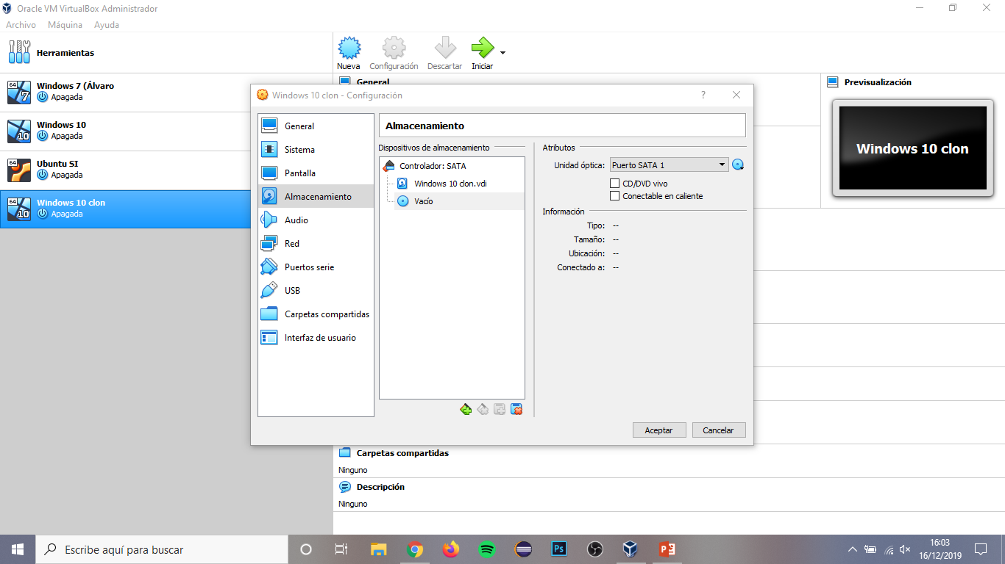
INTRODUCIR ISO DE LINUX SOBRE WINDOWS
Lo primero será introducir la ISO de Ubuntu sobre la máquina virtual de Windows. Para ello pulsaremos sobre la opción señalada y añadiremos nuestra ISO de Ubuntu.

Slide 3
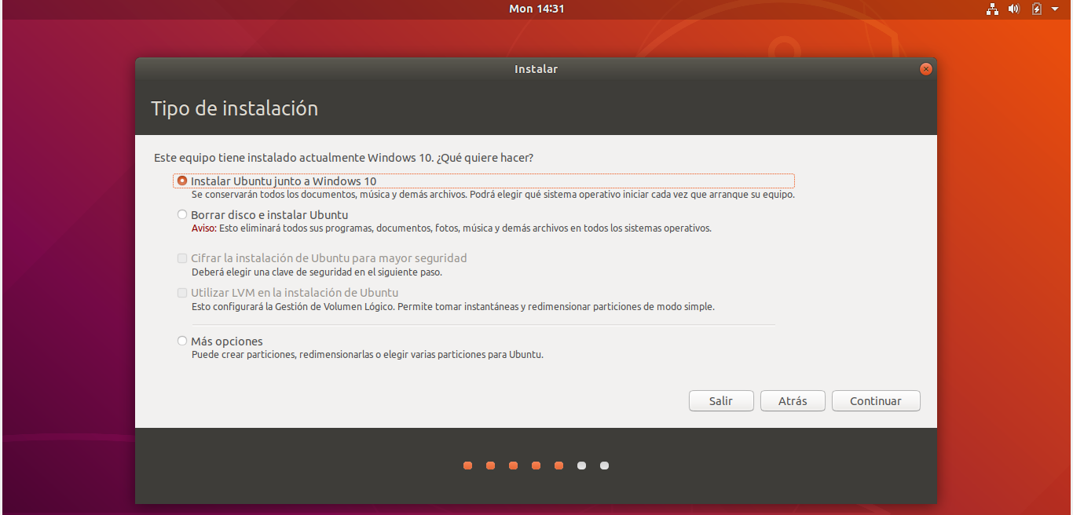
instalar Linux sobre windows
Una vez iniciada la instalación de Ubuntu, aparecerá esta ventana en la que debemos seleccionar la opción marcada en la foto para poder tener los dos SO en el mismo ordenador.

Slide 4
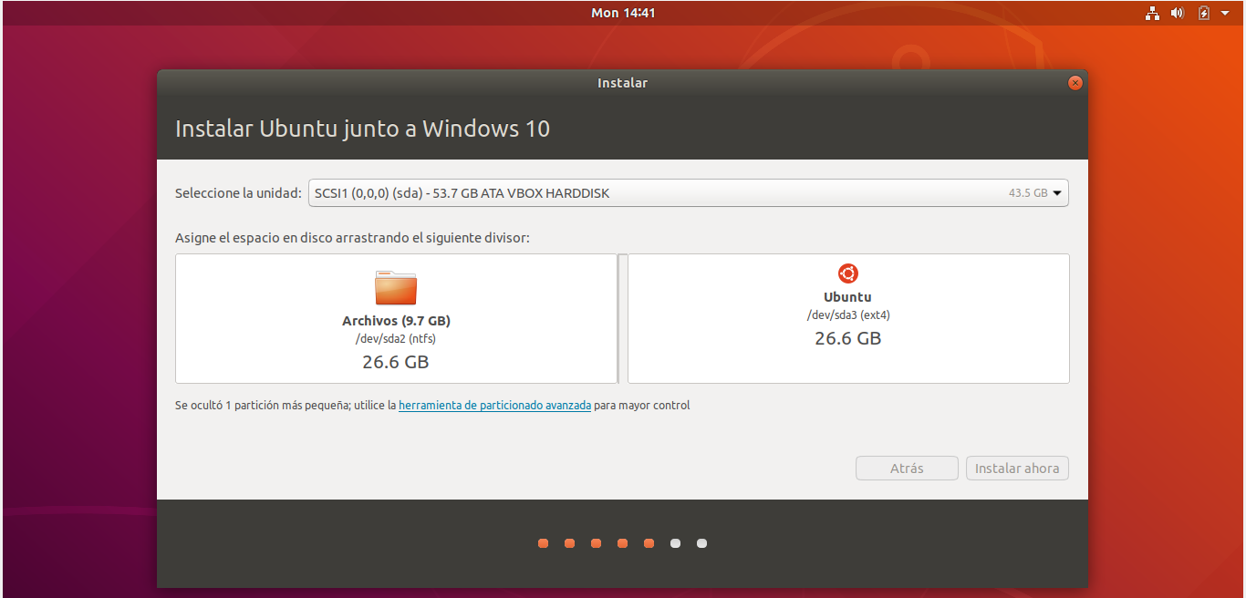
Seleccionar unidad
En esta opción de la instalación destinaremos la mitad de espacio en disco a cada opción.

Slide 5
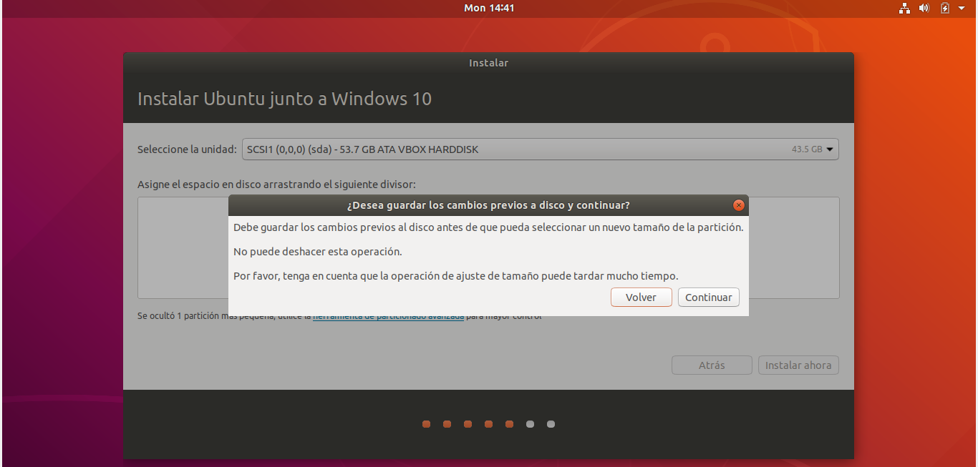
Seleccionar unidad
En esta opción, daremos click en continuar para guardar los cambios precios del disco.

Slide 6
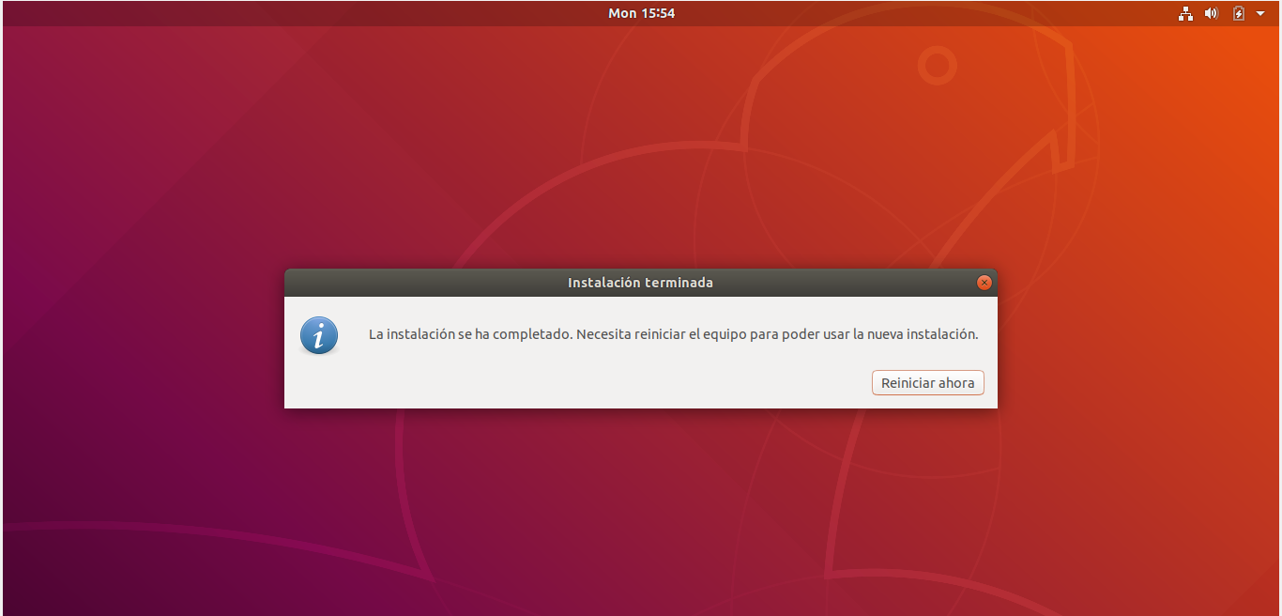
Reinicio del equipo
Una vez terminada la instalación nos pedirá que reiniciemos el equipo.

Slide 7
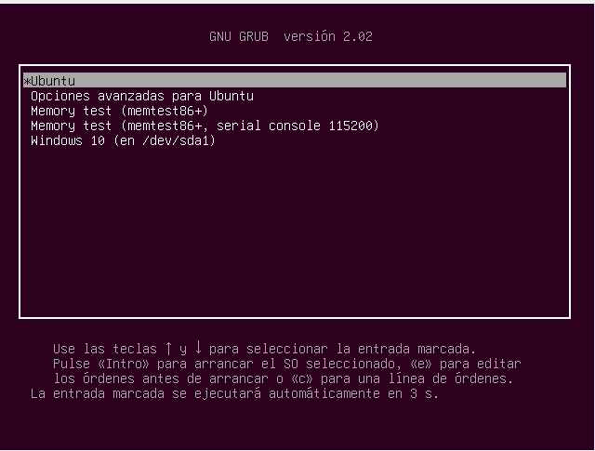
Inicio del equipo
Ya estaría terminada la instalación de los dos sistemas operativos, para seleccionar con cual queremos trabajar nos desplazaremos con las flechas al ver esta pantalla y daremos al enter en la que queramos iniciar.

